Slide 1
أوراق عمل وحدة
يظهر معرفة ومهارة في التصميم والخياطة والنسيج

Slide 2
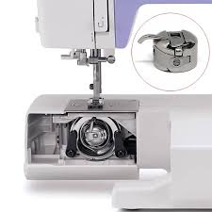
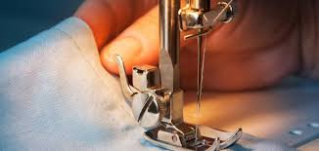
الدرس 14
المعيار | المخرج | عنوان الدرس | الوحدة
يثبت البكرة في المكوك بطريقة صحيحة وآمنة | يستخدم ماكينة الخياطة بطريقة صحية وآمنة | يثبت البكرة بطريقة صحيحة | يظهر معرفة ومهارة في التصميم والخياطة والنسيج
حدد مكان تثبيت الإبرة في ماكينة الخياطة

